Slide 1
Imagen del:
P. Erick Félix

Slide 2
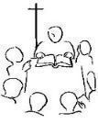
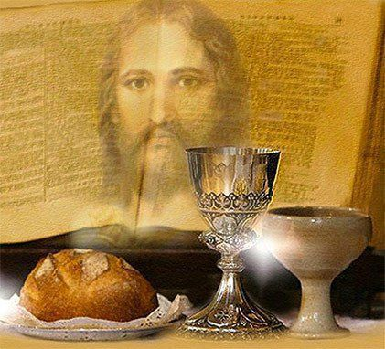
LECTIO DIVINA – DOMINGO 19º TO –Ciclo B
YO SOY EL PAN DE LA VIDA
Juan 6, 41-51
YO SOY EL PAN DE
LA VIDA
12 agosto 2018

Slide 3
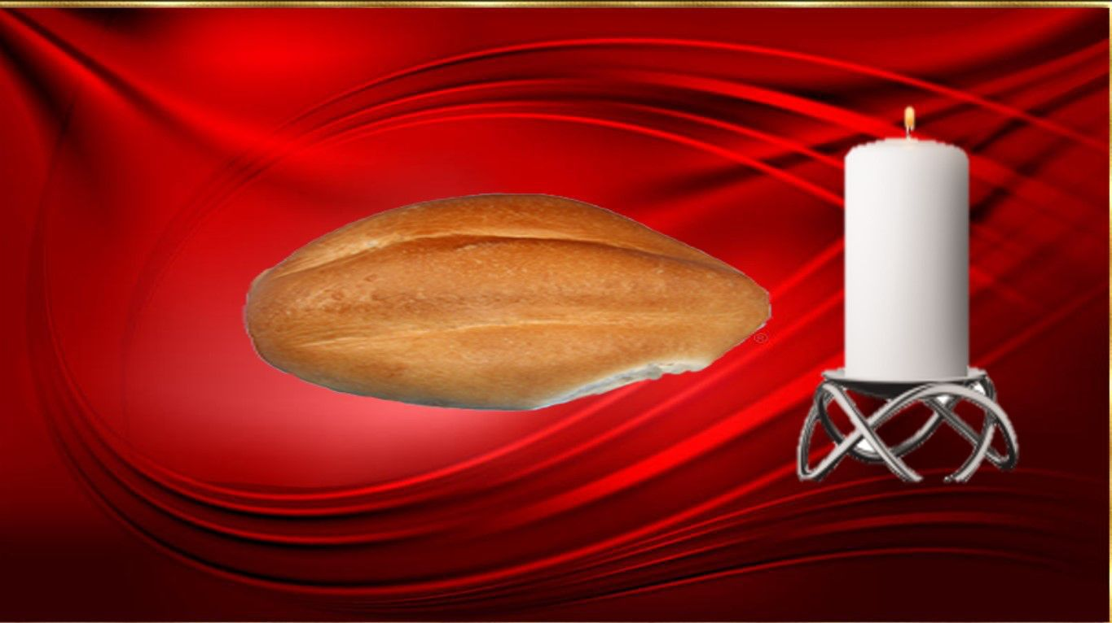
Ambientación: Al centro: un pan grande, un cirio y
la FRASE: Yo soy el Pan de la Vida
Yo soy el Pan de la Vida
Cantos sugeridos: Yo soy el pan de vida; No podemos caminar

Slide 4
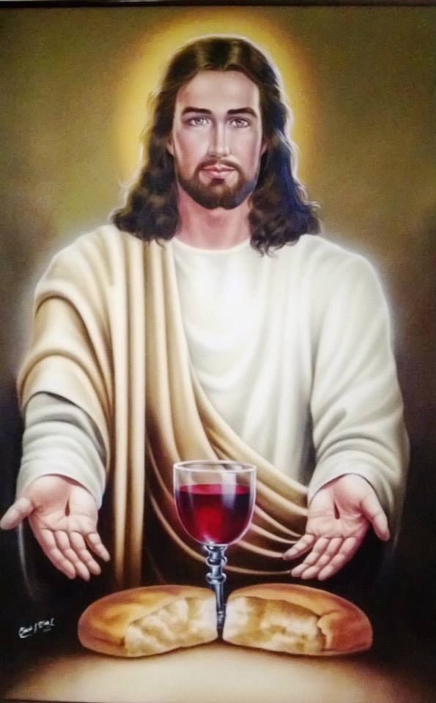
AMBIENTACIÓN:
Jesús se presenta a sí mismo como el pan vivo bajado del cielo, cuya fuerza de vida es capaz de dar vida eterna a quien lo acoge con fe y lo reconoce como enviado e Hijo de Dios.
En el desierto de nuestra vida, el Señor nos sigue dando el alimento que es su propio Hijo, el Pan bajado del cielo. En él encontramos la fuerza que necesitamos para vivir en el amor como Cristo y para llegar a nuestra meta sin desfallecer.

Slide 5
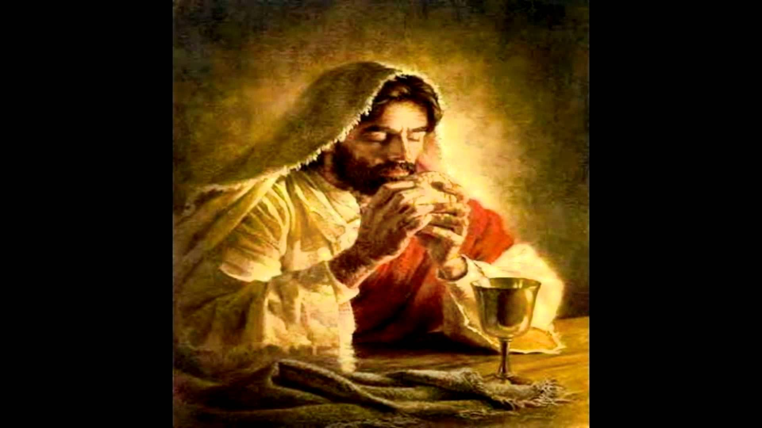
Oración inicial
Señor Jesús, Tú que te has dado a conocer como el pan bajado del cielo, como el pan vivo,
como el pan de vida,
como Aquel que nos da vida eterna,
porque te das a ti mismo,
dándonos tu propia carne, te pedimos que nos ayudes a comprender la dimensión de tu entrega, y del don que nos das en ti mismo, al darnos la Eucaristía,

Slide 6
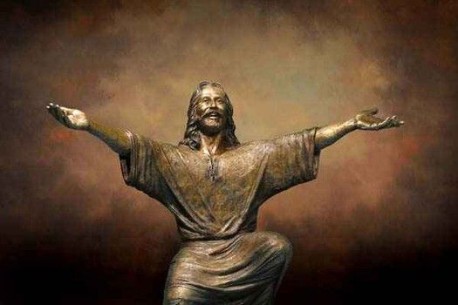
para que creamos incondicionalmente en ti, y nunca murmuremos ni desconfiemos de ti, ni de tus enseñanzas, ni de tu manera de actuar sabiendo que
creer en ti,
es don y es
gracia de tu Padre.
Regálanos un corazón dócil a tus enseñanzas y sensibilidad a tu
presencia en la Eucaristía, para tener
en ti y de ti, la vida y la gracia que Tú nos das
en tu Cuerpo y en tu Sangre. AMÉN.

Slide 7
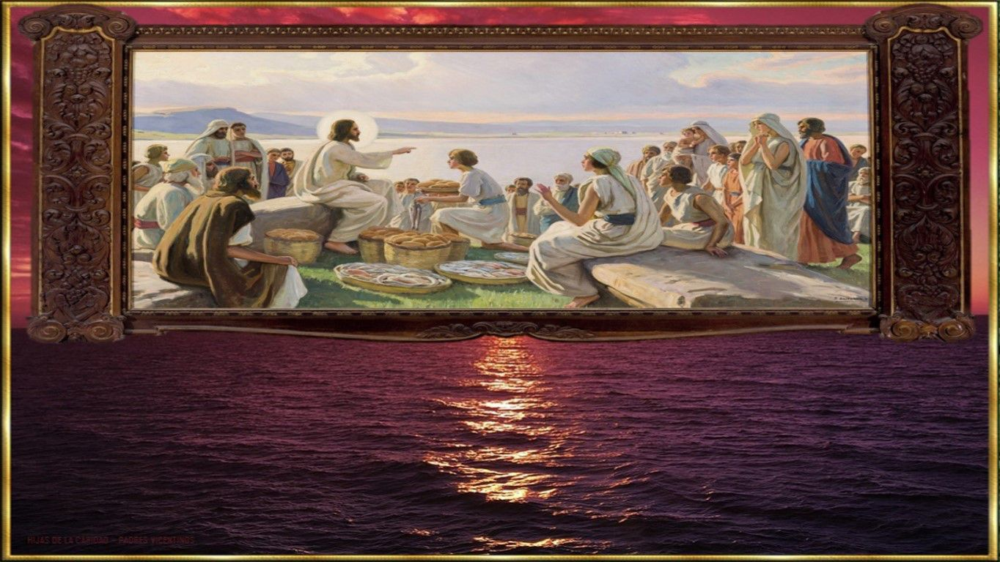
LECTIO
¿Qué dice el texto? Juan 6, 41-52
Motivación: Con el signo de la multiplicación, Jesús ha revelado las entrañas de su ser y de su misión, pero muchos no han entendido su significado. San Juan desarrolla el tema del pan que da la vida y con el que Jesús se identifica. El pasaje que hoy leeremos profundiza en las relaciones del Hijo con el Padre y la necesidad de creer en Él. Escuchemos.

Slide 8
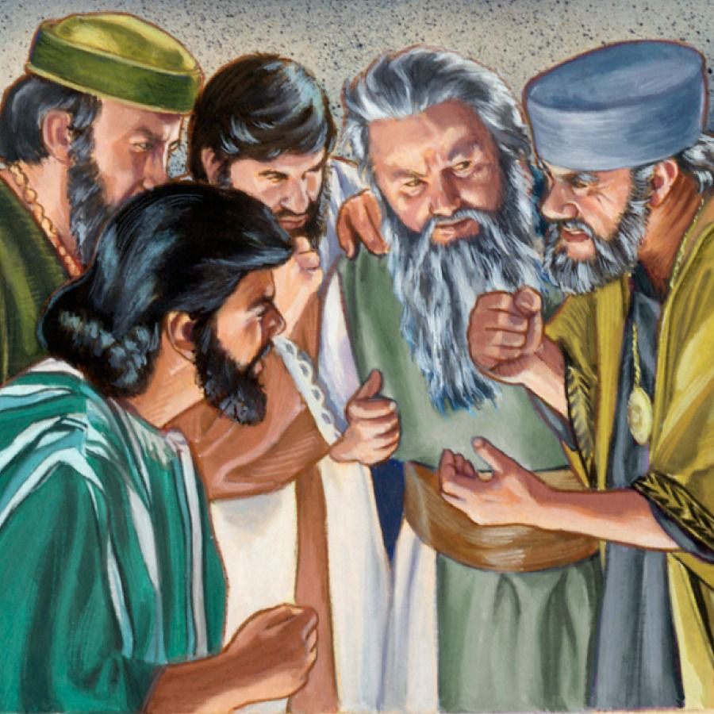
Lectura del Evangelio Jn 6, 41-52
En aquel tiempo, los judíos criticaban a Jesús porque había dicho: «Yo soy el pan que ha bajado del cielo».

Slide 9
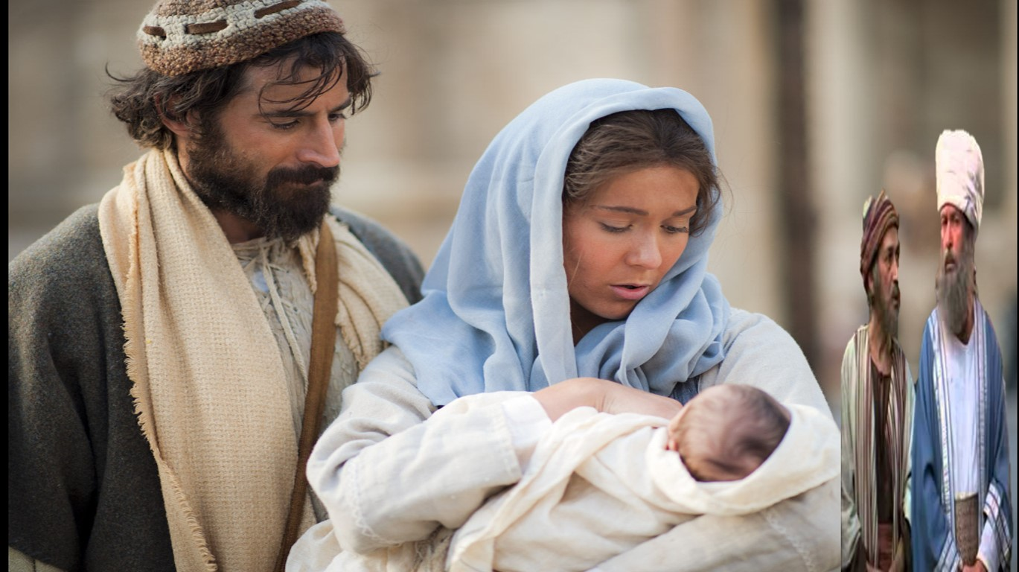
y decían: –«¿No es éste Jesús, el hijo de José?. ¿No conocemos a su padre y a su madre?. ¿Cómo dice ahora que ha bajado del cielo?»

Slide 10
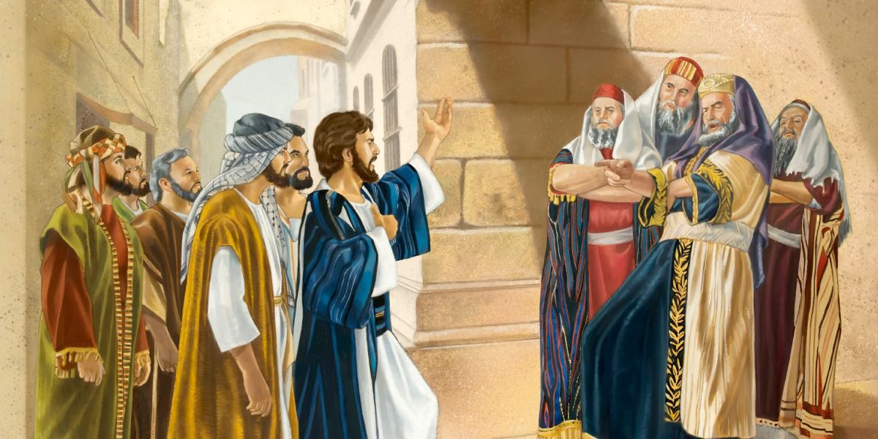
Jesús tomó la palabra y les dijo:
– “ No critiquen. Nadie puede venir a mí, si no lo atrae el Padre, que me ha enviado. Y yo lo resucitaré el último día.

Slide 11
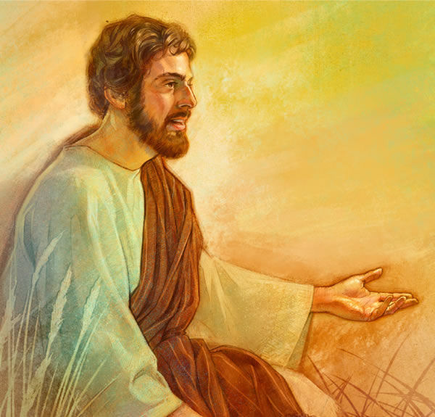
Está escrito en los profetas:
«Serán todos discípulos de Dios».
Todo el que escucha lo que dice el Padre y aprende, viene a mí.

Slide 12
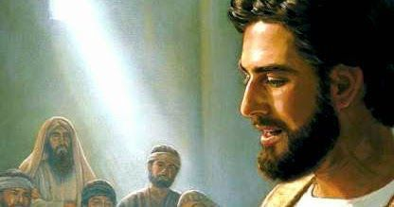
No es que nadie haya visto al Padre, a no ser el que procede de Dios: ése ha visto al Padre.
Les aseguro: el que cree, tiene vida eterna. Yo soy el pan de la vida.

Slide 13
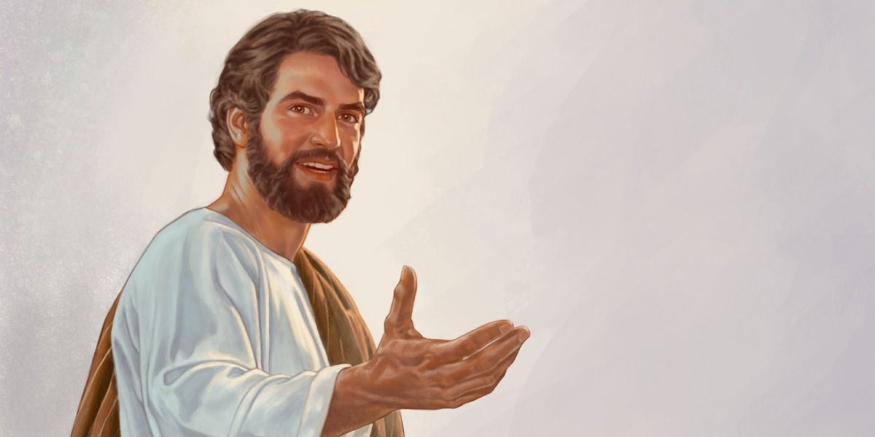
“Los padres de ustedes comieron en el desierto el maná y murieron: éste es el pan que baja del cielo, para que el hombre coma de él y no muera.

Slide 14
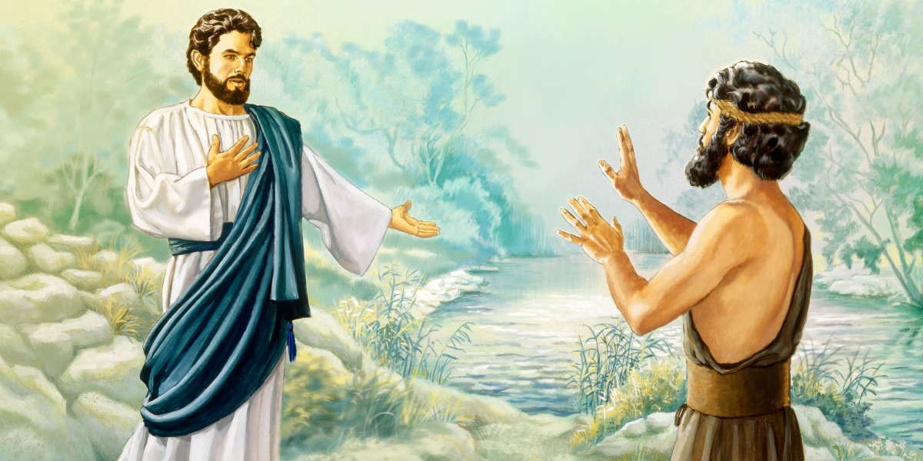
Yo soy el pan vivo que ha bajado del cielo; el que coma de este pan vivirá siempre. Y el pan que yo daré es mi carne para la vida del mundo».
Palabra del Señor

Slide 15
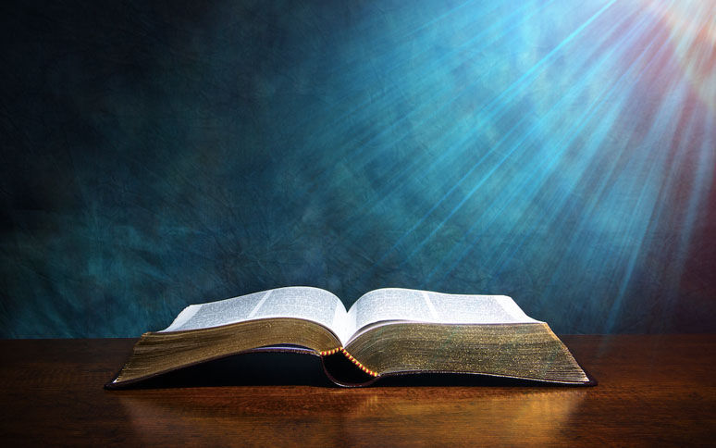
Cada uno puede leer en voz alta el versículo que más le llamó la atención
San Juan 6,41-51 En aquel tiempo, los judíos criticaban a Jesús porque había dicho: “Yo soy el pan bajado del cielo”, y decían: -“¿No es éste Jesús, el hijo de José? ¿No conocemos a su padre y a su madre? ¿Cómo dice ahora que ha bajado del cielo?” Jesús tomó la palabra y les dijo: -“No critiquen. Nadie puede venir a mí, si no lo trae el Padre que me ha enviado. Y yo lo resucitaré el último día.
Está escrito en los profetas: “Serán todos discípulos de Dios”. Todo el que escucha lo que dice el Padre y aprende, y viene a mí. No es que nadie haya visto al Padre, a no ser el que procede de Dios: ése ha visto al Padre.
Les aseguro: el que cree, tiene vida eterna. Yo soy el pan de la vida. Los padres de ustedes comieron en el desierto el maná y murieron: éste es el
pan que baja del cielo, para que el hombre coma de él y no muera. Yo soy el pan vivo que ha bajado del cielo; el que coma de este pan vivirá para siempre. Y el pan que yo daré es mi carne para la vida del mundo”.

Slide 16
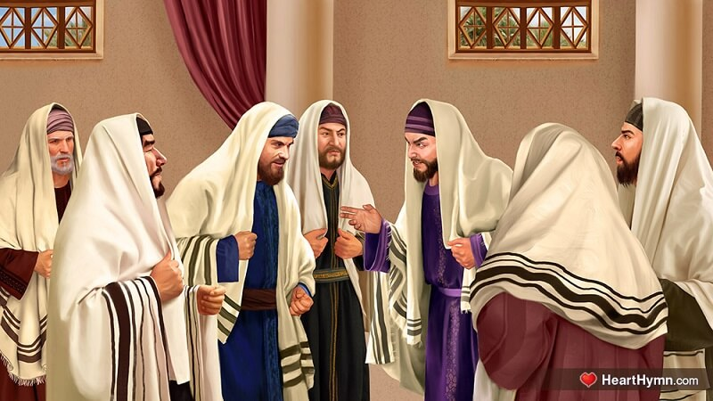
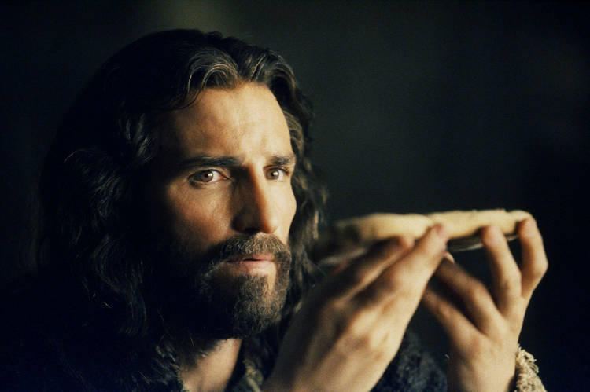
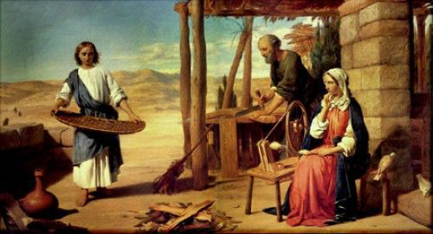
Preguntas para la lectura:
¿Por qué murmuraban los judíos contra Jesús? ¿Qué decían de Él?

Slide 17
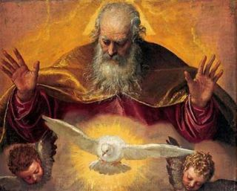
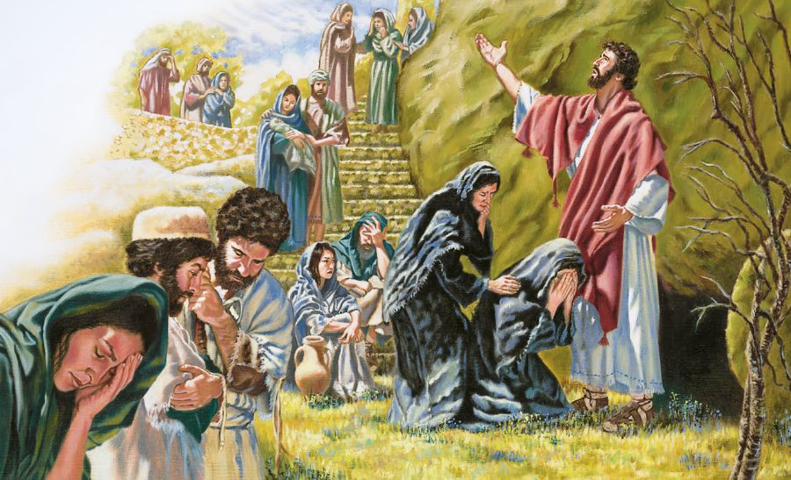
¿Quiénes van a Jesús?

Slide 18
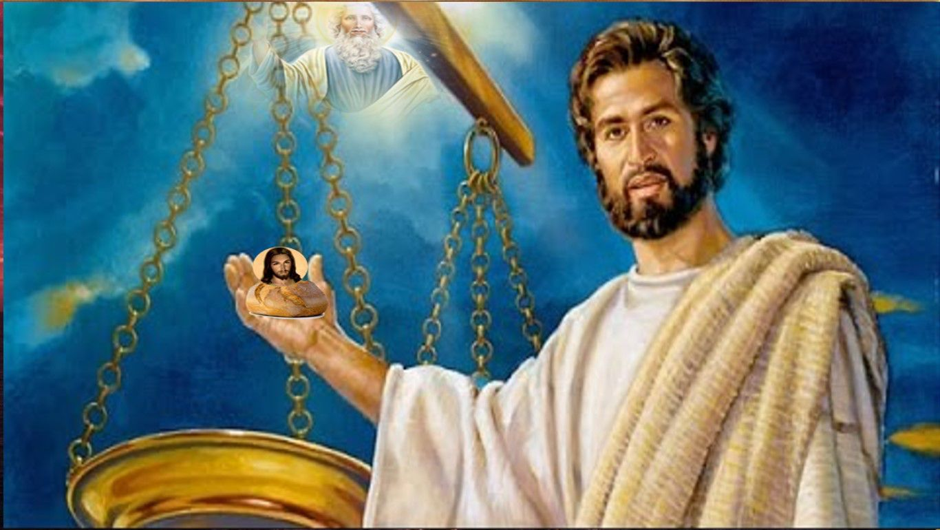
¿Qué dice Jesús sobre Él mismo? ¿Qué afirma sobre su relación
con el Padre?

Slide 19
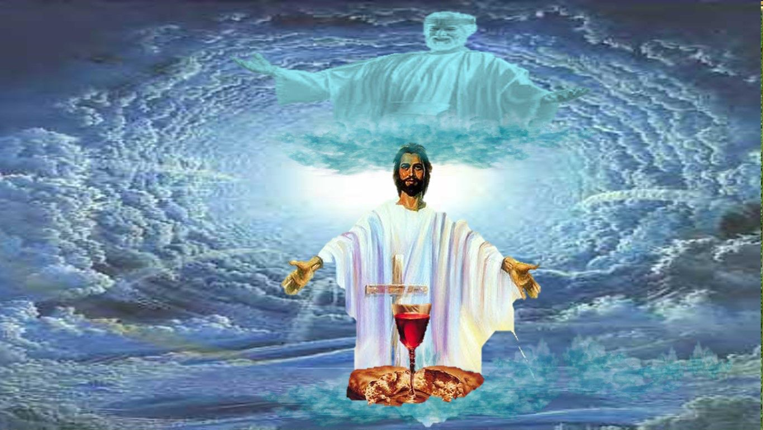
. ¿Quiénes tendrán vida eterna? ¿Quién es el único que puede dar vida eterna?

Slide 20
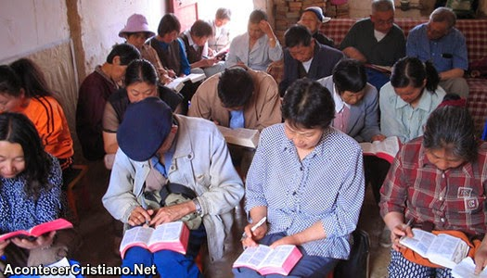
MEDITATIO
¿Qué ME dice el texto?
Motivación: La fe, que es un don de Dios, es necesaria para poder aceptar que la salvación nos ha llegado con Jesús. Como dice el evangelio, hay que dejarse instruir por Dios. Por ello, además de la fe, que es don, es preciso nuestro esfuerzo y tarea de la meditación asidua y profunda de la Palabra. Ahora lo hacemos nosotros:

Slide 21
La gente “murmuraban”, desconfiaban de Jesús,
¿Cuáles son las cosas que me hacen tambalear, eso que debilita mi fe, eso que me aparta del Señor o me hace desconfiar y dudar de Él?

Slide 22
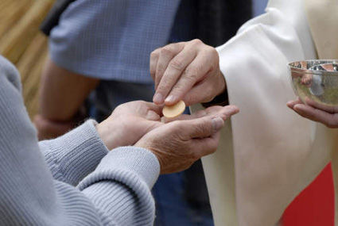
“…yo soy el pan vivo bajado del cielo, el que coma de este pan, vivirá para siempre…” ¿Siento y vivo la Eucaristía como el momento más alto, el central, el fundamental y existencial de mi fe?, ¿de qué manera?

Slide 23
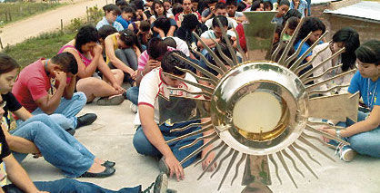
¿Le doy espacio al Señor para que su presencia en mí, me transforme y me vivifique?

Slide 24
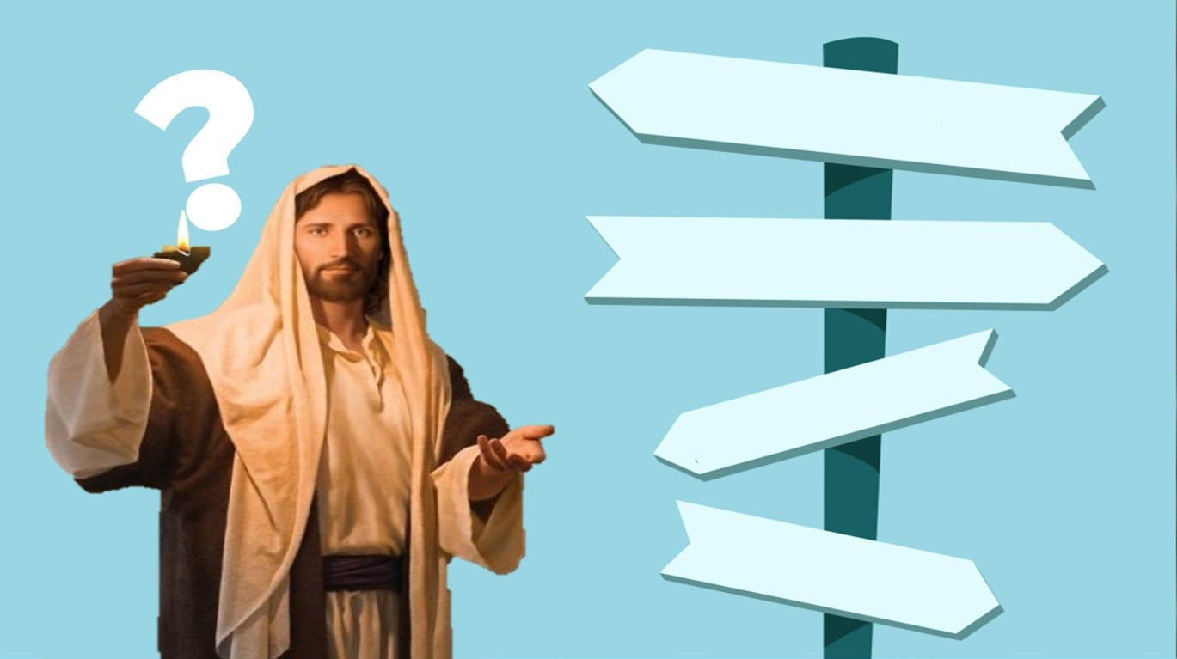
¿Qué realidades de nuestro mundo están necesitando esa “vida” que Jesús le ofrece?

Slide 25
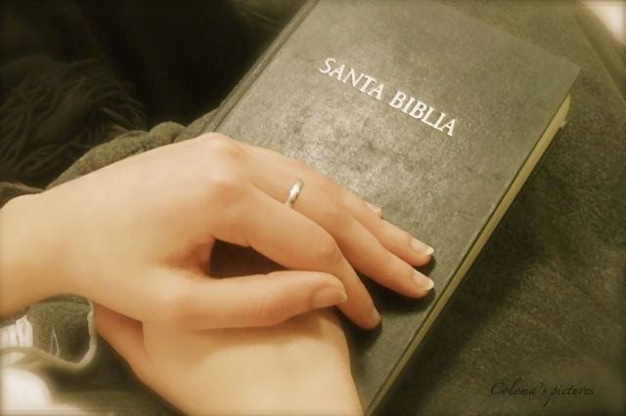
ORATIO
¿Qué le digo al Señor motivado por su Palabra?
Motivación: El Evangelio nos ha asegurado que “todos serán instruidos por Dios”. Y nosotros, en ambiente de oración, nos dejamos enseñar por él y nos ponemos a la escucha de su Palabra porque queremos aceptar con fe lo que es y lo que significa la persona de Jesús.

Slide 26
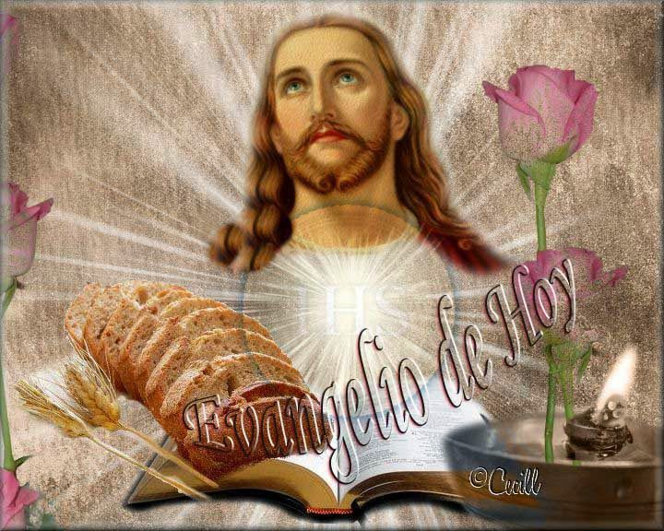
• Luego de un tiempo de oración personal, podemos compartir en voz alta nuestra oración, siempre dirigiéndonos a Dios mediante la alabanza, la acción de gracias o la súplica confiada.

Slide 27
Salmo 33
Bendigo al Señor en todo momento, su alabanza está siempre en mi boca. Mi alma se gloría en el Señor: que los humildes lo escuchen y se alegren.
Gusten y vean qué bueno es el Señor.

Slide 28
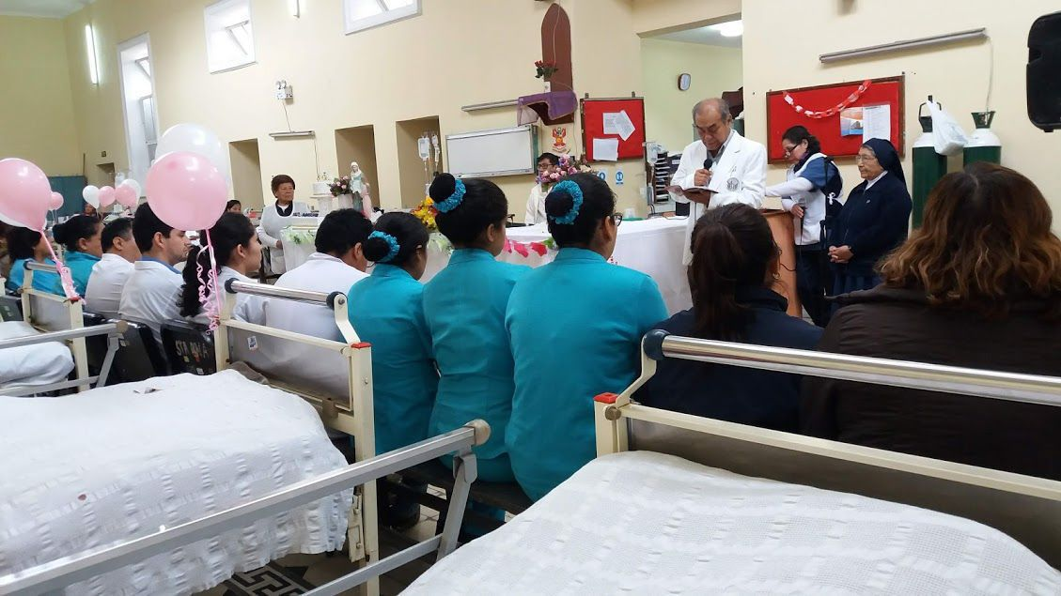
Proclamen conmigo la grandeza del Señor, ensalcemos juntos su nombre. Yo consulté al Señor, y me respondió, me libró de todas mis ansias.
Gusten y vean qué Bueno es el Señor.

Slide 29
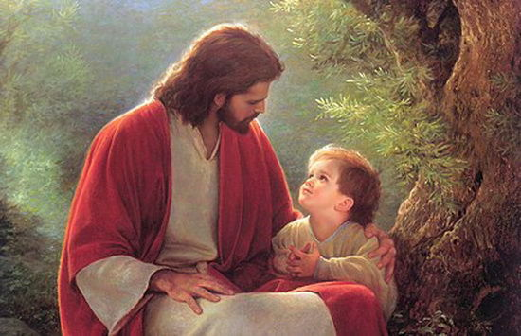
Contémplenlo y quedarán radiantes, su rostro no se avergonzará. Si el afligido invoca al Señor, él lo escucha y lo salva de sus angustias
Gusten y vean qué Bueno es el Señor.

Slide 30
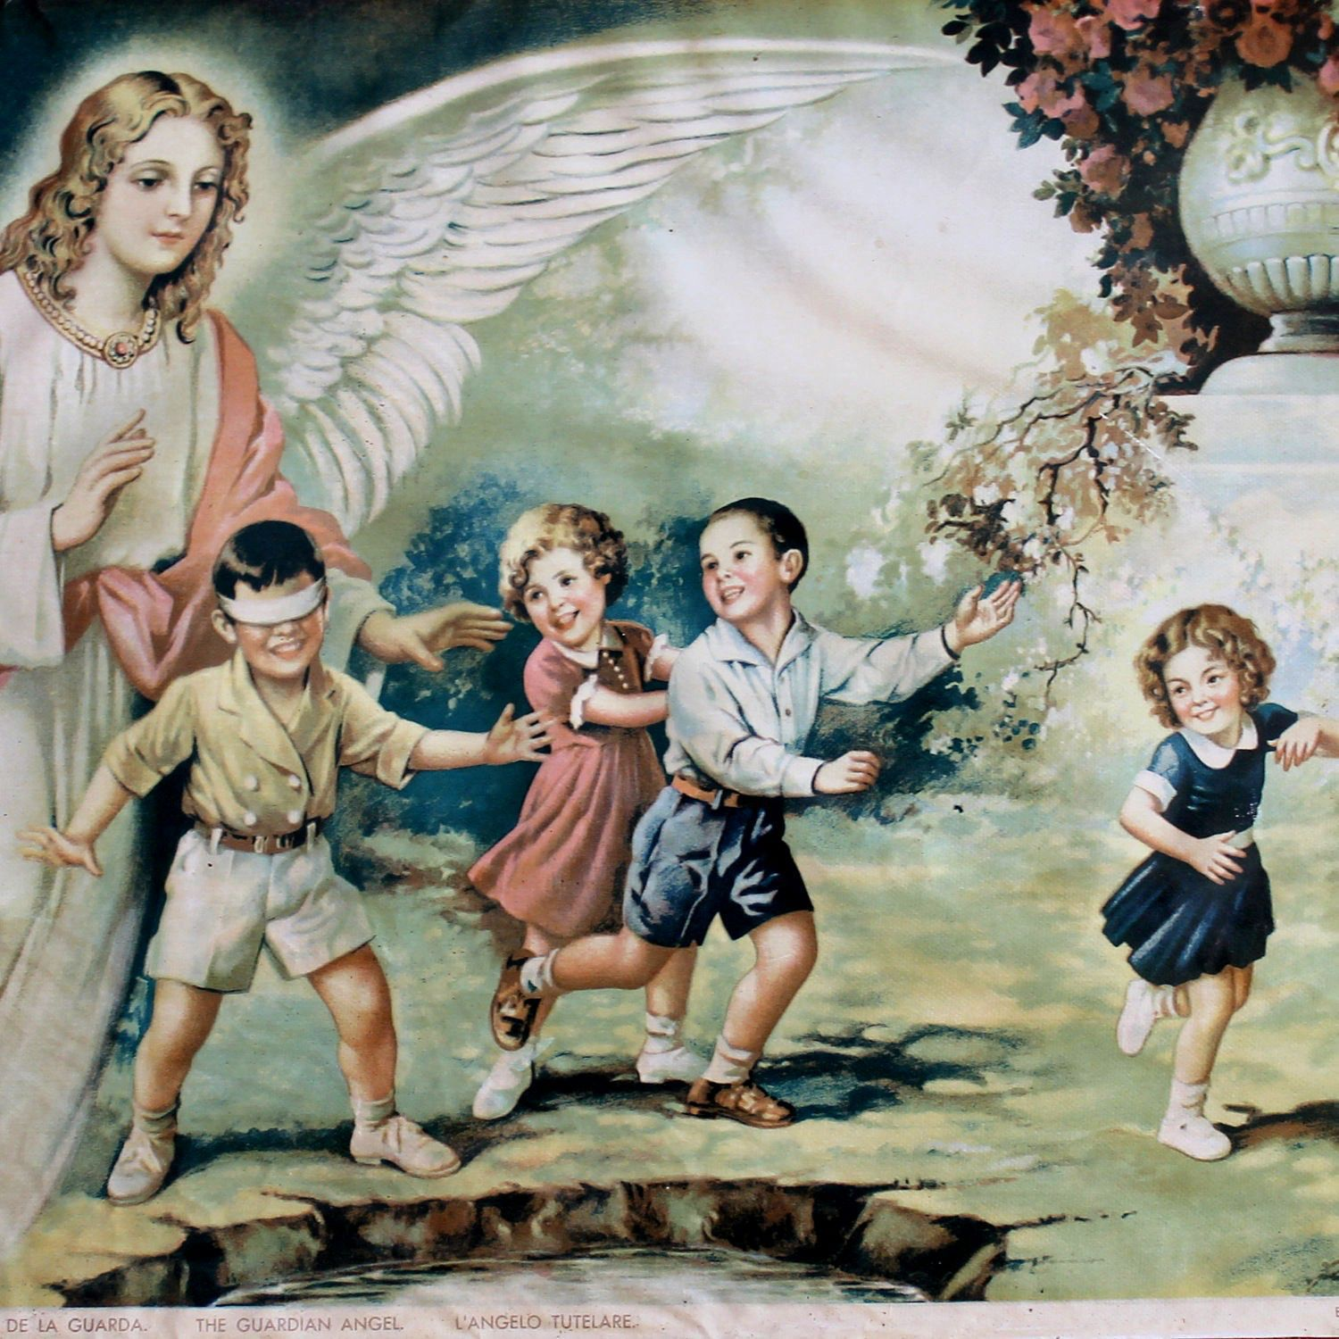
El ángel del Señor acampa en torno a sus fieles y los protege. Gusten y vean qué bueno es el Señor, dichoso el que se acoge a él.
Gusten y vean qué Bueno es el Señor.

Slide 31
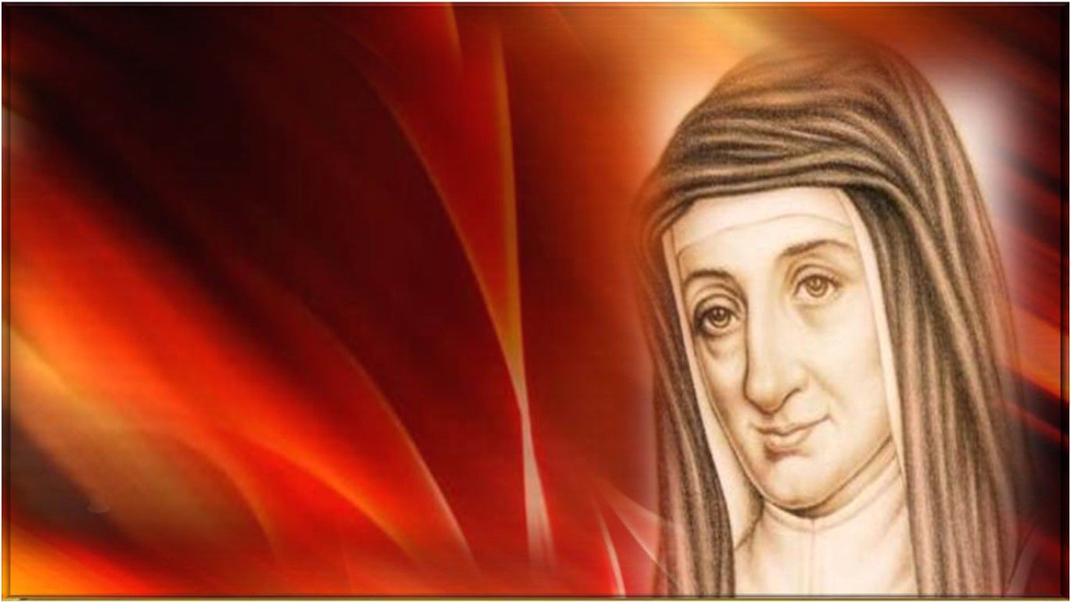
CONTEMPLATIO
¿Qué me lleva a hacer el texto?
Motivación: Es ahora Santa Luisa de Marillac, la que nos habla de la grandeza de la Eucaristía:
“Pero la inmensidad de su amor hacia nosotros no se contentó con esto, sino que queriendo unir inseparablemente la naturaleza divina con la naturaleza humana, la llevó a cabo después de la Encarnación en la admirable invención del Santísimo Sacramento del Altar en el que habita continuamente la plenitud de la Divinidad en la segunda Persona de la Santísima Trinidad ... Tenemos motivos para creer que esa seguridad que Nuestro Señor nos dio de que estaría siempre con nosotros era su designio de santificar a las almas por esa presencia continua aunque invisible y

Slide 32
la aplicación del mérito de sus acciones a las de sus creaturas: ya pidiendo perdón a su Padre para borrar nuestros crímenes opuestos a las virtudes que El practicó, ya para hacer gratas a Dios las acciones virtuosas que por gracia suya pueden hacer los hombres uniéndolas a sus méritos. Por esta vía es como me ha parecido que la humanidad santa de Nuestro Señor está continuamente presente para nosotros, es decir, santificando las almas por la aplicación de sus méritos; viene a ser como una atmósfera sin la cual el alma no tiene vida... (E 67, p.772-773)

Slide 33
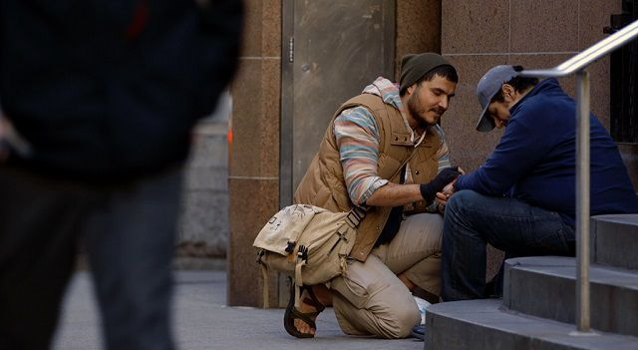
Compromiso:
Durante la semana realizar alguna acción que sea fuente de vida para los demás.

Slide 34
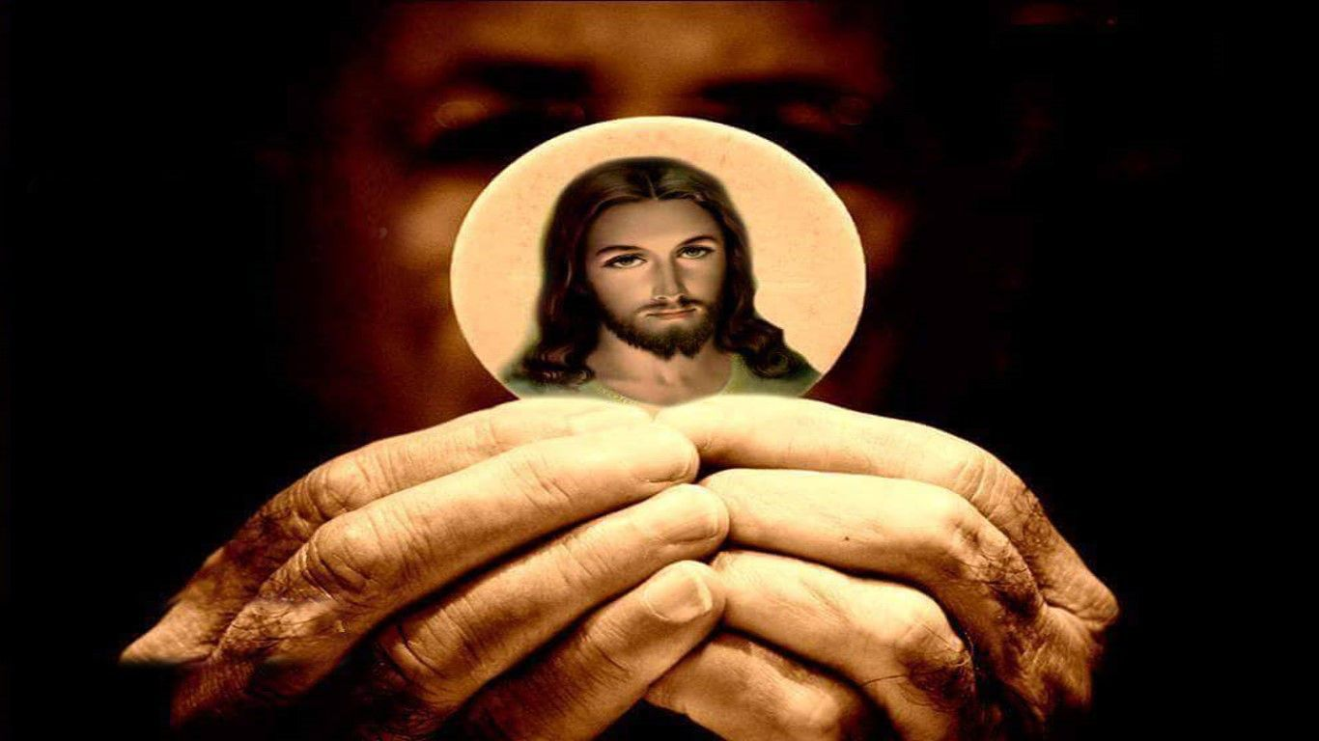
Oración final
Tú en cuerpo y alma, y que recibiéndote a ti tenemos tu propia vida, con lo que Tú nos vivificas y nos llenas de ti.
Ayúdanos Señor,
a verte presente en la Eucaristía y así ser vivificados en ti, con tu presencia viva y transformadora. Que así sea.
Señor Jesús, Tú el pan vivo bajado del cielo, el que te das para darnos tu vida, el que nos das vida eterna con tu vida, danos la gracia de ser sensibles a tu presencia viva en la Eucaristía, para que descubramos que ahí estás Tú todo,

Slide 35
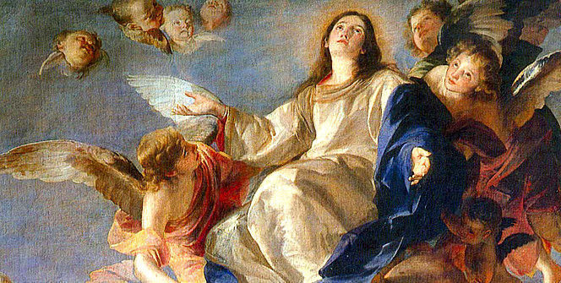
15 de Agosto
Fiesta de la Asunción de la Virgen María
Texto de Lectio Divina: Padre César Chávez Alva (Chuno) C.ongregación de la Misión.
Power Point : Sor Pilar Caycho Vela - Hija de la Caridad de San Vicente de Paúl

